Slide 1
G13 學生宿舍網路維修管理系統
residence network computerized maintenance management system，ResNetCMMS

Slide 2
組員及分工
陳思瑜
API server ( Express )
郭英杰
黃品維
Client ( React )
Client ( React )
Database CRUD
Account System
RESTful API
維修單
報修單
Database ( MySQL )

Slide 3
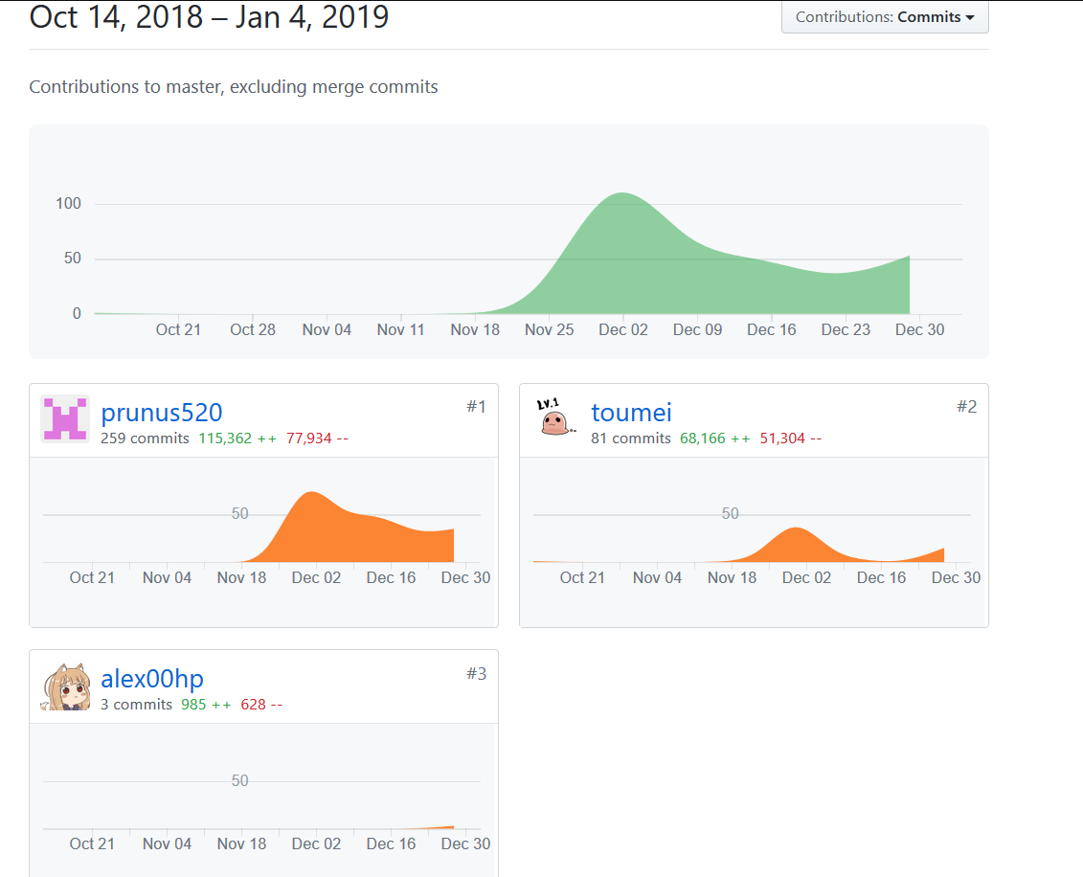
Github
https://github.com/toumei/1071-database-G13.git

Slide 4
系統需求說明

Slide 5
Database Table
apply 申報
sweep 清掃
malfunction 故障
processing 處理過程
switch 網路交換器
cabinet 機櫃
vendor 廠商
Boarder 住宿生
employee 工作人員
網路報修單
網路維修單
機櫃清潔
跟廠商報修故障交換器
身份為學生
身份為學生
放置交換器場所
交換器提供商

Slide 6
ER model

Slide 7
Relational Model

Slide 8
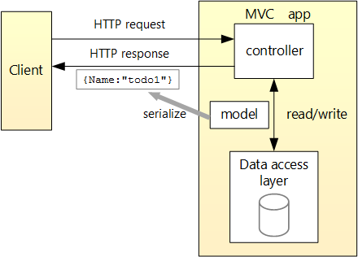
MVC 架構
Views：
React
Controller：
Express
Model：
Express

Slide 9
Server Extensions
express-generator
nodemon
sequelize
epilogue
passport
passport-local
passport-jwt
jsonwebtoken
express-jwt
express-acl
bcryptjs

Slide 10
Client Extensions
create-react-app
react
react-dom
react-router-dom
react-bootstrap-table-next
react-bootstrap-table2-filter
react-bootstrap-table2-paginator
react-bootstrap-table2-toolkit
react-bootstrap-table2-editor
react-chartjs-2
react-iframe
bootstrap @4.0.0
axios
json-server
crypto

Slide 11
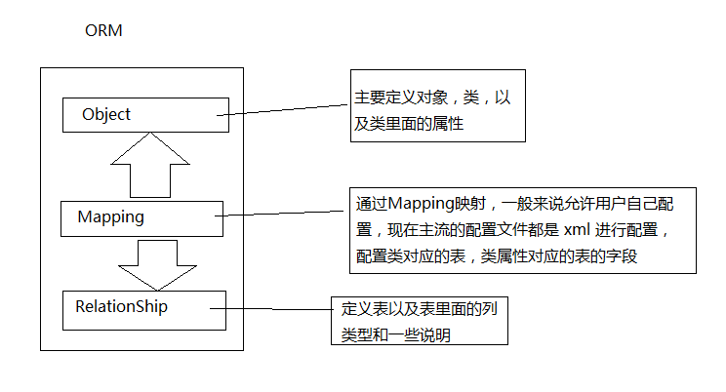
Object Relational Mapping (ORM)
在關係數據庫和業務實體對象之間作一個映射，這樣在具體的操作業務對象時，就不需要再去和複雜的SQL語句打交道，只需簡單的操作對象的屬性和方法。

Slide 12
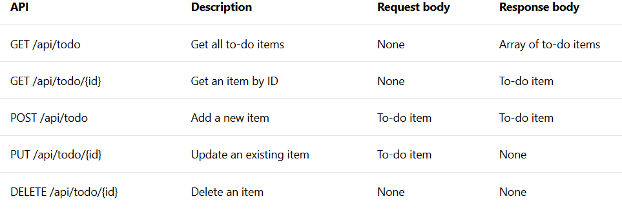
RESTful API
充分地使用了HTTP protocol (GET/POST/PUT/DELETE)，達到直觀簡潔的資源URI

Slide 13
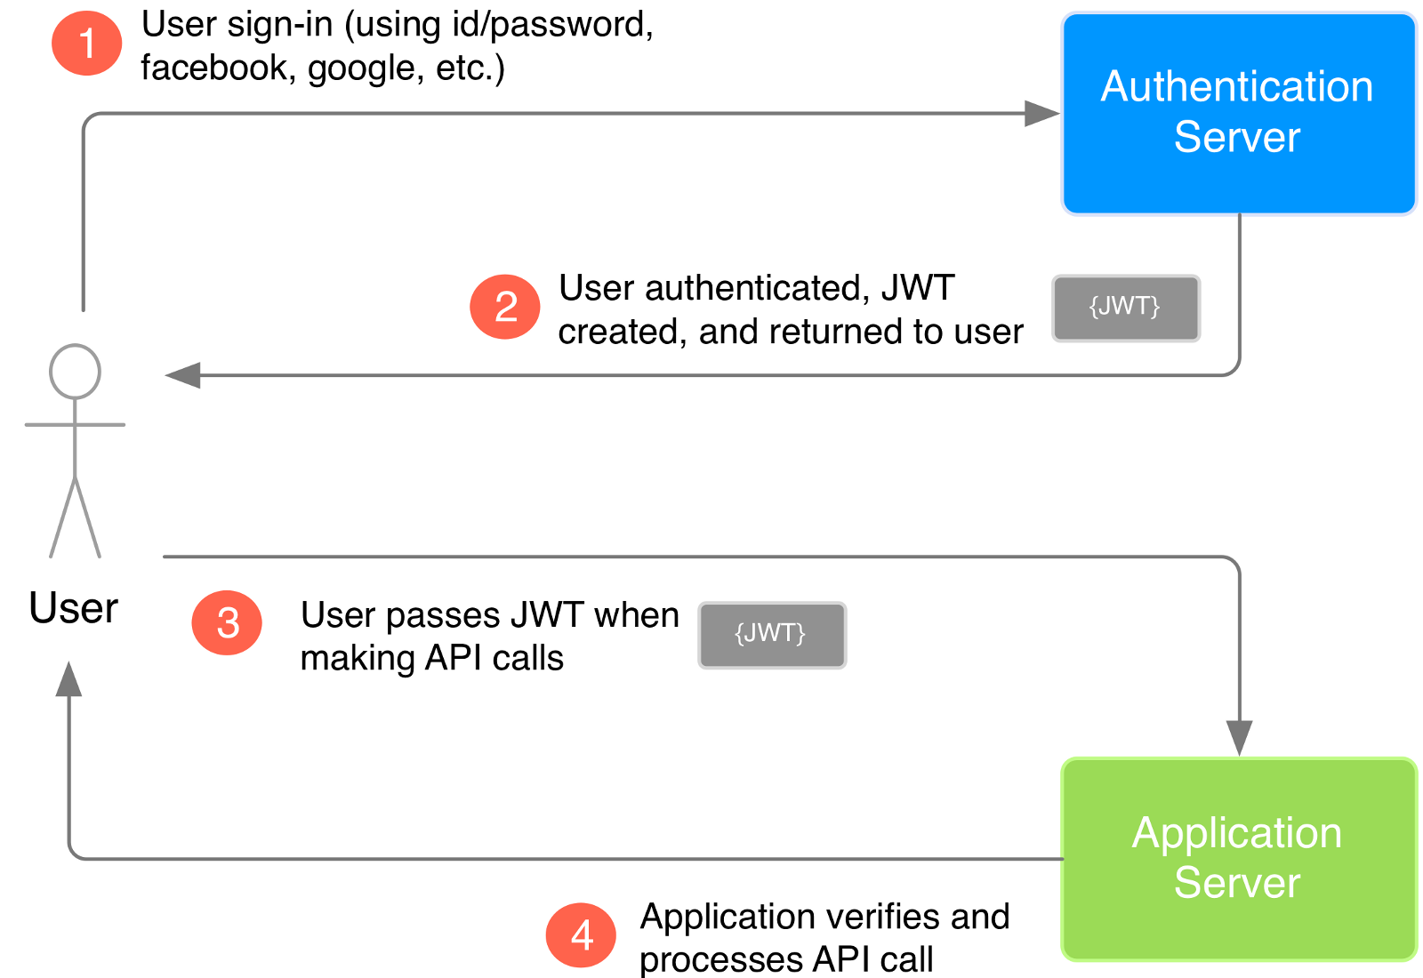
API Token
身份認證機制
驗證用戶是否有存取權限

Slide 14
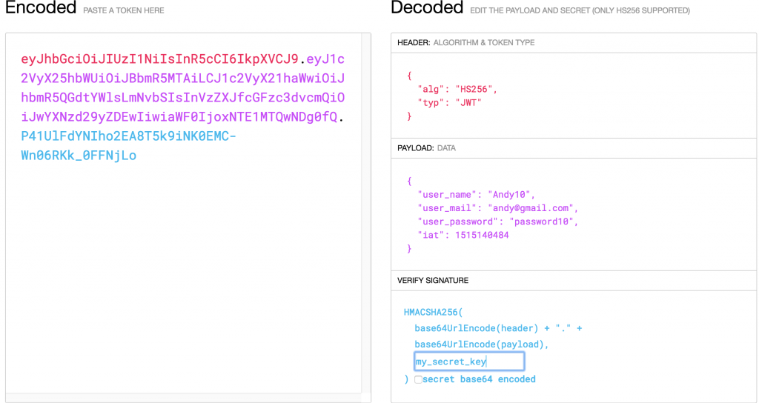
JSON Web Token (JWT)

Slide 15

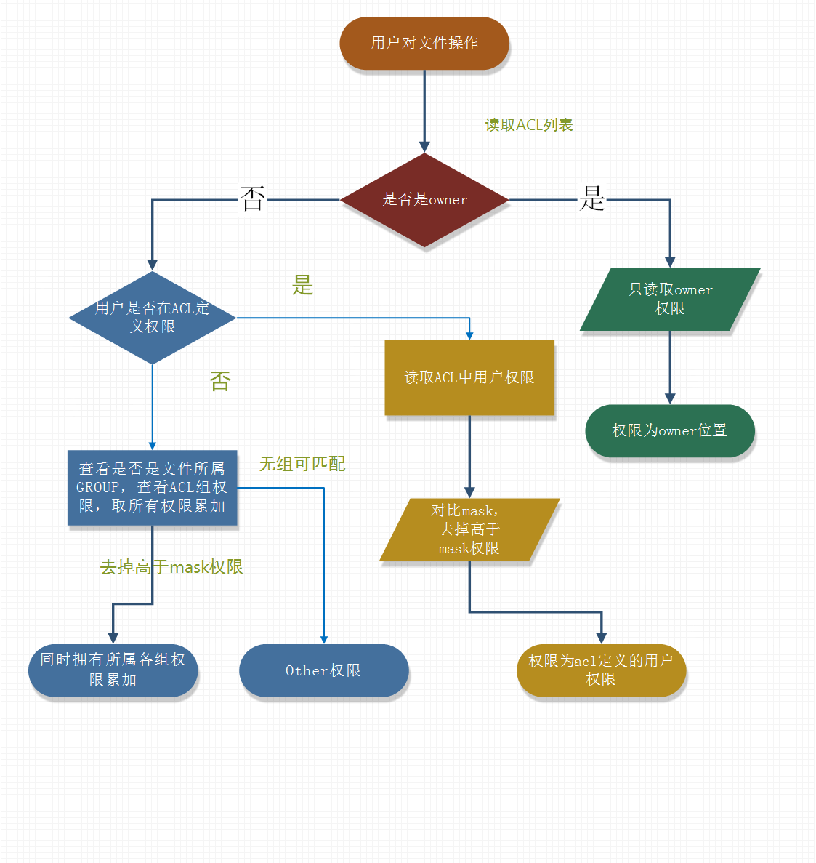

Access Control List (ACL)
用戶權限管理
管理不同用戶對資料的存取權限

